Slide 1
Tipy a podněty k efektivnímu vedení seminářů a přednášek – část 2
Mgr. Miloslav Kolenatý
FŽP UJEP

Slide 2
Studijní neúspěšnost?
Jak překonat propast mezi pedagogy a studenty?

Slide 3
vzdělávací proces
pedagog
student
výběrový model
prezentace
odbornost
kompetence studentů
masový model
učení se
pedagog. dovednost
kompetence k učení
osvojení si učiva
psycholog. dovednost
zpětná vazba
aplikace v reálu
motivace a další…
využití technologií

Slide 4
1. Vnější okolnosti / atmosféra:
světlo, teplo
kvalita ovzduší
vzdálenost / oční kontakt/ rozsazení
časování, přestávky po 20 min

Slide 5
Prezentace pro současné VŠ studenty:
vhodná fragmentizace
polopatizace
vizualizace
personalizace
youtuberizace

Slide 6
?
Co učit, jaké faktografické znalosti po studentech chtít, jaké dovednosti by měli ovládnout?
Jak učit, jak posilovat proces osvojování a využívání znalostí/dovedností v reálných situacích?
Jak studenty testovat a hodnotit, zajišťovat objektivnost hodnocení?
Jak posilovat „prostupnost“ studiem?

Slide 7
Co je hlavním smyslem a úkolem naší práce?
1. Předat studentům skutečně potřebné znalosti a dovednosti tak, aby mohli efektivně působit v cílové profesionální situaci.
2. Zajistit standard vysokoškolského studia.

Slide 8
Odpovědi na otázky co a jak učit musí procházet neustálým procesem evaluace, který se projeví v koncepcích SP, ale i jednotlivých předmětů…
vývoj poznání
vývoj společenský a technologický
vývoj kompetencí studentů
vývoj cílové situace studentů – co budou skutečně potřebovat
srovnání se ZŠ a SŠ

Slide 9
Systém myšlenkových procesů B. Blooma:
  (1) zapamatovat
  (2) porozumět
  (3) aplikovat
  (4) analyzovat / syntetizovat
  (5) hodnotit
  (6) tvořit
Srovnání se ZŠ a SŠ:
od roku 1989 bouřlivý vývoj, učební osnovy
jednoznačný trend – posilování vyšších poznávacích procesů na úkor nižších poznávacích operací
poslouchej, zapamatuj si, vybav si, vyjmenuj, popiš, definuj → memorování
využij znalosti k…, analyzuj, syntetizuj, uveď do souvislostí, zhodnoť, utřiď, vypočítej, uplatni na případu…→ aplikace vědomostí a dovedností
50% x 50%
přednáška x seminář

Slide 10
Ideální studijní program
– všechny vazby a styčné body jsou zohledněny, cíleně podporovány a předměty jsou seřazeny v co nejefektivnějším pořadí…
Botanika
OŽP
Průchodnost SP
Interdisciplinarita
Zoologie
Geologie
Pedologie
je třeba hledat místo jednotlivých předmětů v semestru, ročníku, studijním programu
je třeba zjišťovat styčné body mezi předměty
je třeba vnímat, co mají studenti v rámci SP za sebou a před sebou

Slide 11
Sylabus…
pořad přednášek a seminářů
zkoušková témata
studijní materiály
http://fzp.ujep.cz/~kolenaty/JAZYK%20I,II.htm
naplnění hlavního cíle
Úkolem není:
představit se jako erudovaný odborník
předat studentům vše, co známe
představit svůj výzkum
trvat na svých formulacích

Slide 12
Sylabus
pořad přednášek a seminářů
zkoušková témata
studijní materiály
naplnění hlavního cíle
Kde jsme přestali minule?
Mluvili jsme už o …?
Chtěl/a jsem stihnout ještě …, ale…
Zbytek si nastudujte v …

Slide 13
Vyšší myšlenkové (kognitivní) operace:
využij znalosti k…, analyzuj, syntetizuj, uveď do souvislostí, zhodnoť, utřiď, vypočítej, uplatni na případu…→ aplikace vědomostí a dovedností
Jak docílit, aby studenti využívali efektivně nižší i vyšší myšlenkové operace?
Jak posilovat proces osvojování a využívání znalostí/dovedností v reálných situacích?
efektivní kladení otázek
využívání projektového vyučování

Slide 14
Význam kladení otázek v pedagogické komunikaci:
učitelské otázky jsou považovány za klíčový prvek procesu učení
veškeré naše poznání výsledkem tázání - kladení otázek učitelem je jedním z nejdůležitějších intelektuálních nástrojů
způsob, jakým studenti odpovídají na naše otázky, je pro nás důležitá zpětná vazba

Slide 15
Typologie otázek:
1. uzavřené otázky
výběr z nabídnutých možností (ano – ne)
požadování jednoznačné odpovědi (Kdy se narodil…? Kam se vlévá…?)
2. otevřené otázky Jsou založené na obsahové volnosti odpovědi. Na otevřenou otázku neexistuje jen jedna správná odpověď, která by byla dopředu dána (→ nutná pečlivá příprava).

Slide 16
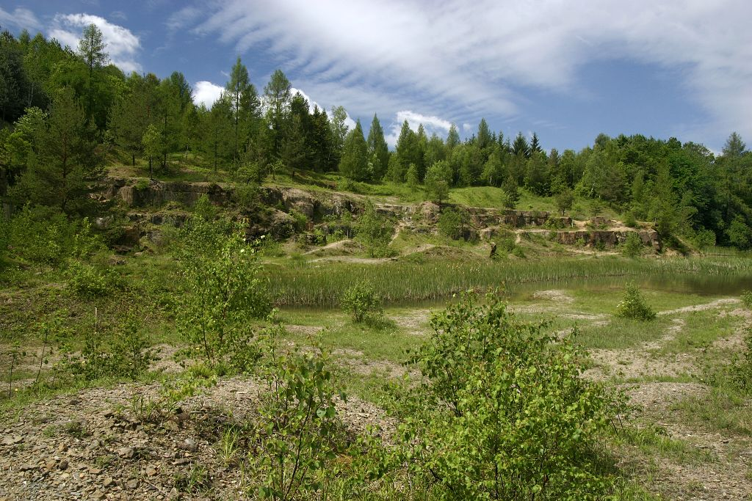
Tip – adresné kladení otázek!!!

Slide 17
Projektové vyučování:
učivo není cílem, ale prostředkem pro rozvoj osobnosti a kompetencí studenta
vzdělávací instituce by měly rozvíjet schopnost studentů samostatně vyhledávat a zpracovávat informace a vybavit je metodami samostatného řešení problémů

Slide 18
Projektové vyučování:
rozvíjí klíčové kompetence studentů:
kompetence k učení
kompetence k řešení problémů
kompetence komunikativní
kompetence sociální a personální
kompetence občanské a pracovní

Slide 19
Projektové vyučování:
Projekt je komplexní praktická úloha (problém, téma)
spojená se životní / pracovní realitou
je nutno ji řešit teoretickou i praktickou činností
vede k vytvoření adekvátního produktu
žáci si osvojují, ale zároveň také uplatňují nové vědomosti a dovednosti

Slide 20
Projektové vyučování:
Struktura projektu:
cíle, téma, rozsah
postup, metody
časový harmonogram
určení skupin (rozdělení úkolů, spolupráce - nikdo se neveze, každý přispěje)
vyhodnocení – studentská prezentace

Slide 21
Projektové vyučování:
Role pedagoga:
pedagog není jen tím, kdo informace a vědomosti třídí a předává
stává se z něj pomocník, koordinátor, konzultant, partner, erudovaný rádce
změny ve vztahu pedagog – student, posílení motivace

Slide 22
Projektové vyučování:
Role studenta (jednotlivci / skupiny):
vystupuje z pasivní role posluchače
data /poznatky /informace samostatně vyhledává, zpracovává a porovnává
někdy spolupracuje i s jinými institucemi
osvojuje si, prohlubuje a učí se používat vhodné kompetence

Slide 23
Projektové vyučování:
Úskalí, problémy:
časová náročnost
student někdy není vybaven potřebnými kompetencemi
student není schopen opatřit si adekvátní zdroje informací
student není schopen splnit stanovené cíle projektu (důležitá je průběžnost, feedback…)

Slide 24
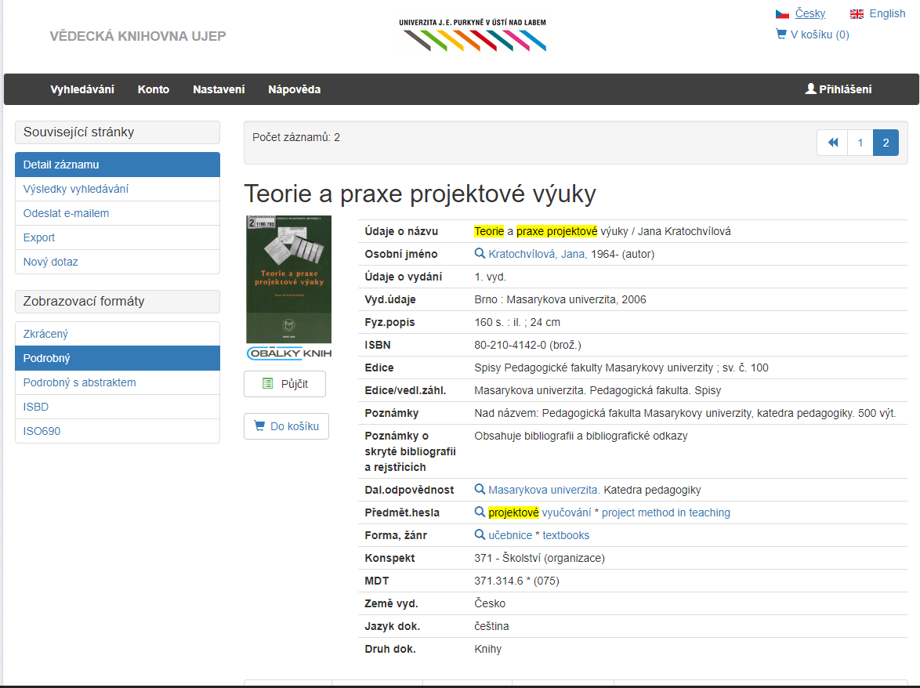

Slide 25
Průměrný učitel prezentuje.
Dobrý učitel vysvětluje.
Vynikající učitel demonstruje.
Úžasný učitel inspiruje.
- William Arthur Ward -

Slide 26
Kopernikova revoluce v pedagogické praxi:
Slunce se netočí kolem Země, ale Země se točí kolem Slunce.
Studenti tu nejsou kvůli nám, ale my jsem tu kvůli studentům.

